Slide 1
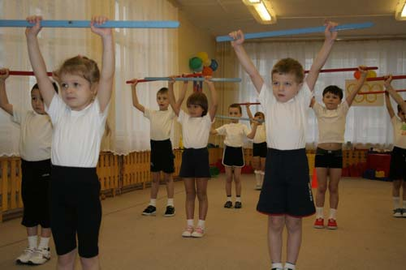
«СПОРТИВНЫЙ ПРАЗДНИК- КАК ОДНА ИЗ ФОРМ СОВЕРШЕНСТВОВАНИЯ ДВИГАТЕЛЬНЫХ УМЕНИЙ И НАВЫКОВ У ДЕТЕЙ В ДЕТСКОМ САДУ»
ГДОУ № 111 Выборгского района
Руководитель физического воспитания
Широбокова О.В.

Slide 2
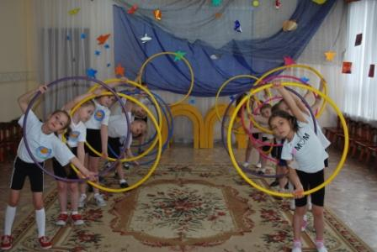
ЗАДАЧИ:
1. Формировать здоровый образ жизни.
2. Воспитывать стойкий интерес к физкультуре и к спорту.
3. Доставить удовольствие детям.

Slide 3
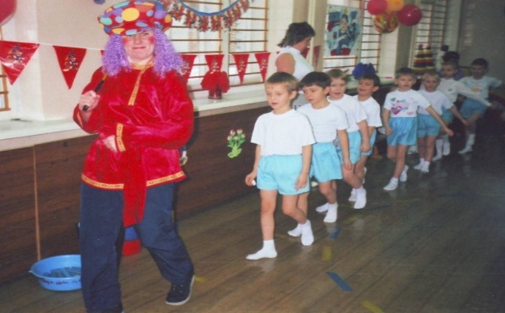
4. Развивать творческую активность.
5. Демонстрировать спортивные достижения.
6. Воспитывать интерес к народным традициям.

Slide 4
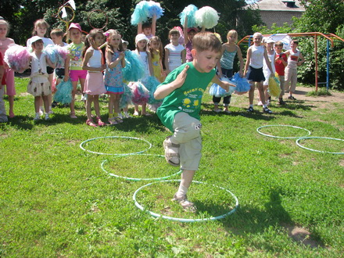
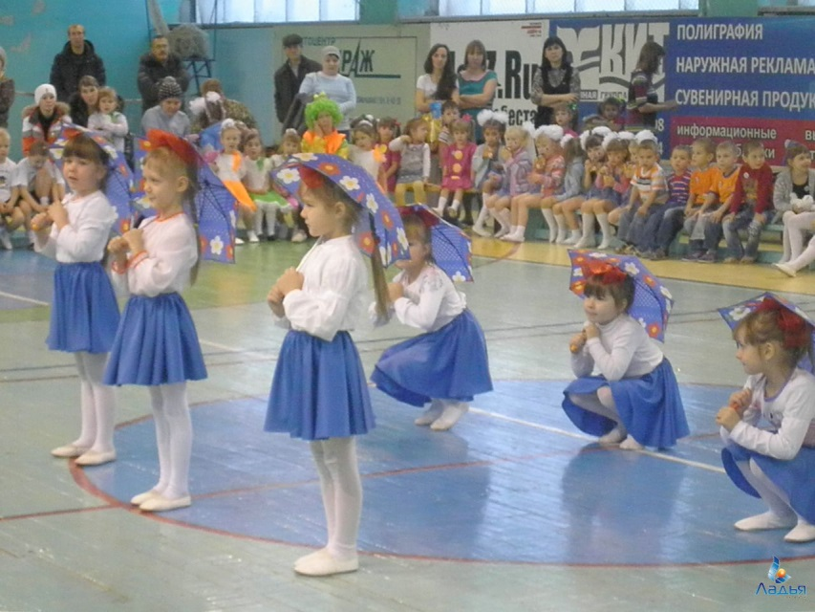
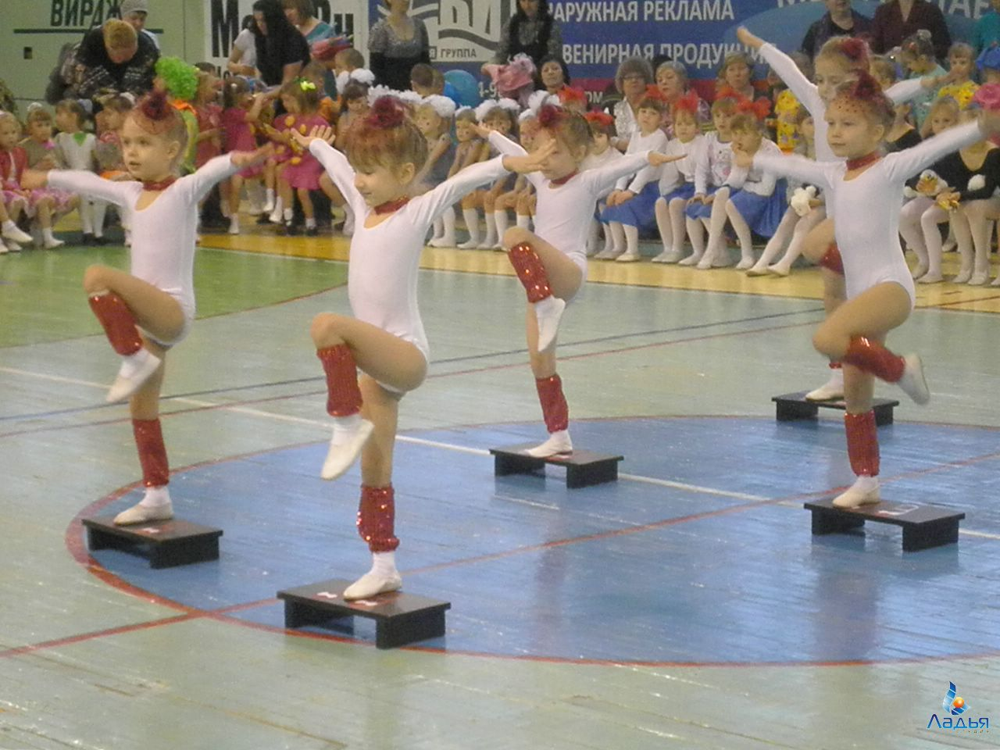
ПО ДВИГАТЕЛЬНОМУ СОДЕРЖАНИЮ ПРАЗДНИКИ ДЕЛЯТСЯ:
1. Комбинированный.
2. На основе спортивных игр.
3. На основе спортивных упражнений.

Slide 5
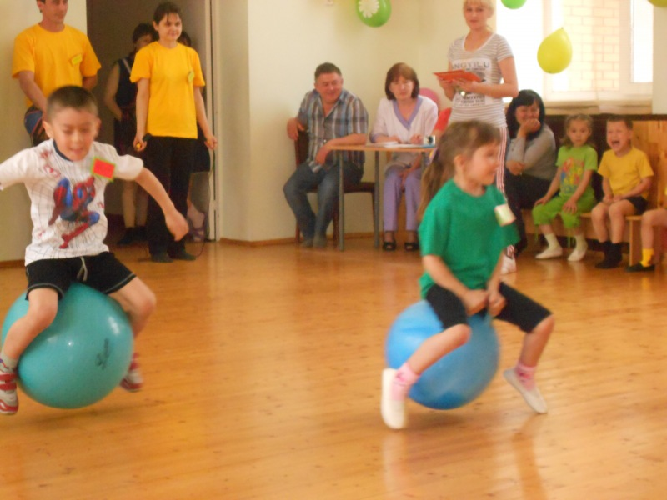
4. На основе подвижных игр, аттракционов, забав.
5. Интегрированные.

Slide 6
ПО МЕТОДАМ ПРОВЕДЕНИЯ ПРАЗДНИКОВ ВЫДЕЛЯЮТСЯ СЛЕДУЮЩИЕ ИХ РАЗНОВИДНОСТИ:
1. Игровые.
2. Соревновательные.
3. Сюжетные.
4. Творческие.

Slide 7
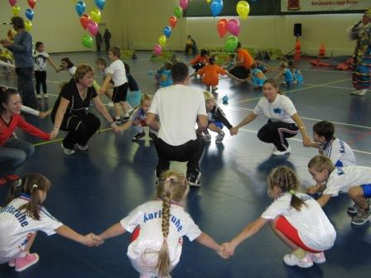
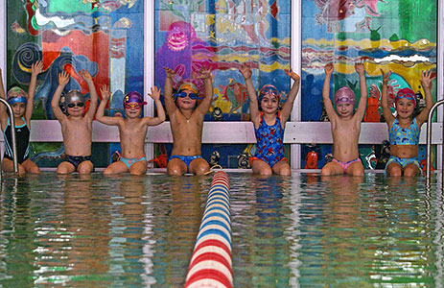
ПО МЕСТУ ПРОВЕДЕНИЯ ПРАЗДНИКИ ДЕЛЯТСЯ:
1. На спортивной площадке или стадионе.
2. В природных условиях.
3. В спортивном зале.
4. В бассейне.

Slide 8
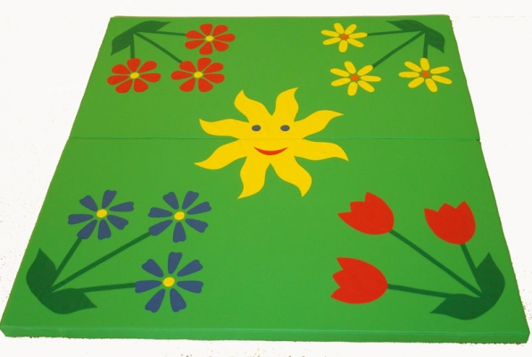
В СПОРТИВНЫХ ПРАЗДНИКАХ ИСПОЛЬЗУЕТСЯ ИНВЕНТАРЬ:
1. Спортивный.
2. Природный.
3. Игровые пособия.

Slide 9
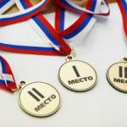
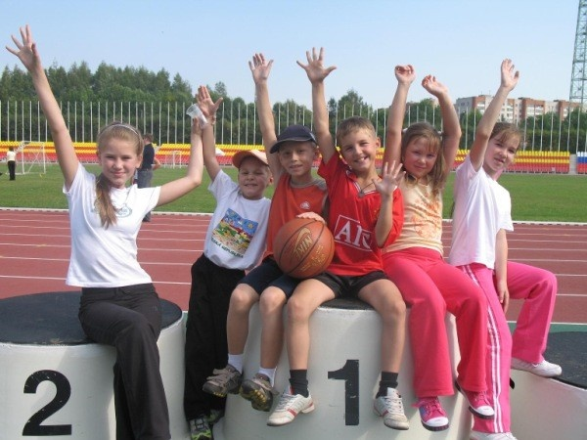

Slide 10
ВАЖНЕЙШИЙ ИТОГ ПРАЗДНИКА -
Радость от участия, победы, общения, совместной деятельности.

